Slide 1
Discrimination
Discrimination is acting toward or treating individuals or groups in a different manner because they are different

Slide 3
What often leads to discrimination?
Stereotypes- an idea or statement about all of the members of a group.
Prejudices- a negative attitude toward a group of people.
Racism- the belief that the members or one race or ethnic group are superior to members of other races or ethnic group.

Slide 4
Five Common Types of Discrimination
Sex/Gender Discrimination
Disability Discrimination
Age Discrimination
Race/ Ethnic Discrimination
Religious Discrimination

Slide 5
Sex/ Gender Discrimination
Is based upon on persons gender
Non traditional occupations
Any occupation in which woman or man comprise less then 25% workforce

Slide 6
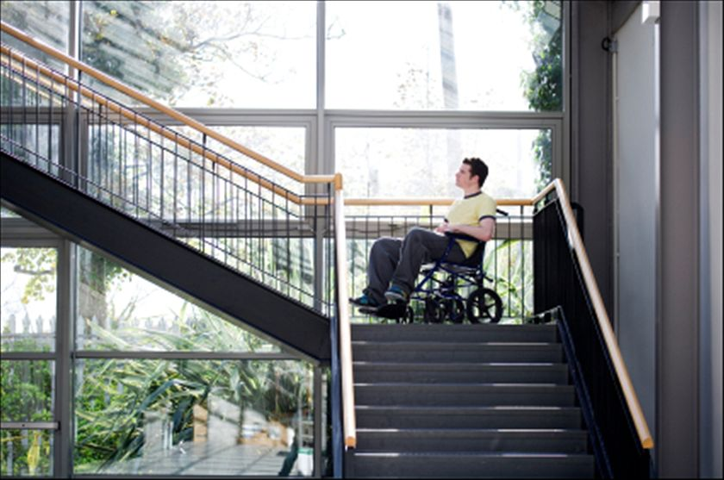
Disability Discrimination
Based on a fact that person has disability

Slide 7
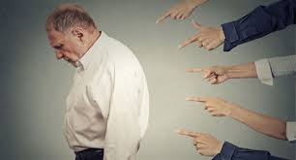
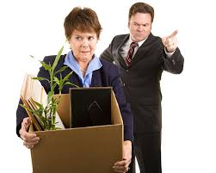
Age Discrimination
Employers may not discriminate based on a persons age

Slide 8
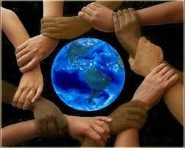
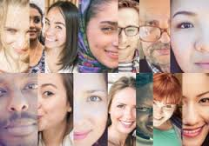
Raceal/Ethnic Discrimination
Discrimination based on a persons race or ethnicity
Ethnicity means belonging to groups of people according to common racial, national,tribal, religious, linguistic or cultural origin

Slide 9
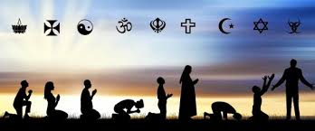
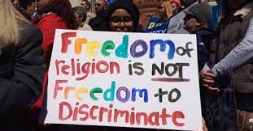
Religions Discrimination
Is the treatment of a person or group by the different religious customs and beliefs each person

Slide 10
Vocabulary
Tease - to annoy someone in order to have fun
Redundant - if someone is redundant, they have been told they must leave their job because they are no longer needed
Apply - a request for a job
Placement agency - the process of finding someone a place where they can live, work or study
Highly qualified - at a more extreme or advanced level than usual
Tomboy - a girl who takes part in activities and games that people think are more suitable for boys
Share - a part of a total number or amount of something that is divided between several people or things
Halve - to divide something into two pieces of equal size
Illegal - not allowed by the law
Provide- to give someone something that they want or need
Counseling – advice and help that you give someone with their problems
Guest speaker - appearing by invitation to perform at an event
Bully – a behavior that frightens or hurts someone smaller or weaker

Slide 11
Дискриминация
Дискриминация - это действие по отношению к отдельным лицам или группам или обращение с ними по-разному, потому что они разные

Slide 13
Что часто приводит к дискриминации?
Стереотипы - идея или утверждение обо всех членах группы.
Предрассудки - это негативное отношение к группе людей.
Расизм - убеждение в том, что представители одной расы или этнической группы превосходят представителей других рас или этнических групп.

Slide 14
Пять распространенных видов дискриминации
Дискриминация по признаку пола/пола
Дискриминация инвалидов
Дискриминация по возрасту
Расовая/ этническая дискриминация
Религиозная дискриминация

Slide 15
Дискриминация по признаку пола/ пола
Основано на половой принадлежности людей
Нетрадиционные профессии
Любая профессия, в которой женщины или мужчины составляют менее 25% рабочей силы

Slide 16
Дискриминация инвалидов
На основании того факта, что человек имеет инвалидность

Slide 17
Дискриминация по возрасту
Работодатели не могут дискриминировать людей по возрасту

Slide 18
Расовая/этническая дискриминация
Дискриминация по признаку расы или этнической принадлежности
Этническая принадлежность означает принадлежность к группам людей в соответствии с общим расовым, национальным,племенным, религиозным, языковым или культурным происхождением.

Slide 19
Дискриминация по религиям
Является ли обращение с человеком или группой людей различными религиозными обычаями и убеждениями каждого человека

Slide 20
Запас слов
Дразнить - раздражать кого-то, чтобы повеселиться
Избыточный - если кто-то является избыточным, ему сказали, что он должен оставить свою работу, потому что он больше не нужен
Подать заявку - запрос на работу
Агентство по трудоустройству - это процесс поиска кем-то места, где он может жить, работать или учиться
Высокая квалификация - на более экстремальном или продвинутом уровне, чем обычно
Сорванец - девочка, которая принимает участие в мероприятиях и играх, которые, по мнению людей, больше подходят для мальчиков
Доля - часть общего количества или количества чего-либо, что делится между несколькими людьми или вещами
Разделить пополам - разделить что-то на две части одинакового размера
Незаконно - не допускается законом
Предоставить - дать кому-то то, что он хочет или в чем нуждается
Консультирование – совет и помощь, которые вы даете кому-то со своими проблемами
Приглашенный спикер - появление по приглашению для выступления на мероприятии
Хулиган – поведение, которое пугает или причиняет боль кому-то меньшему или слабому

